Slide 1
Auction حراج
Game Theory
Presentation
Pegah Khodakarami
MSc of Knowledge Engineering & Computer Sciences
Instructor: Dr. Khakestari
University of Economic Sciences
Tehran, Iran, December 2013

Slide 2
تعاریف
حراج روش یا قاعده‌ای برای خرید و فروش کالاها و خدمات است.
از طریق حراج می‌توان مالکیت یک کالا یا خدمتی را از فردی به فرد دیگر منتقل کرد
Auctions are a widely used mechanism to allocate resources.
حراج انواع مختلفی دارد و در همۀ آن‌ها به دنبال جواب این سؤال هستیم که چطوری تعدادی کالا یا یک کالا را به افراد متقاضی آن تخصیص بدهیم؟
حراج وسیلۀ مناسبی برای کشف قیمت یا کشف ارزش‌گذاری افراد به جنس مورد حراج است و در مورد کشف تمایل پرداخت افراد به آن کالا یا خدمت به کار می‌رود

Slide 3
انواع حراج
Many different types can be considered based on:
- Simultaneous or sequential bidding?
- The rule determining the winner?
- How much the winner should pay?
- Private value or common value?
- How many units of the object are auctioned off?
- How to break ties?
- Is there a reserve price (Is the reserve price common knowledge)?

Slide 4
دو روش شناخته شده برای تعیین قیمت پرداختی به وسیلۀ برنده:
بالاترین قیمت پیشنهادی (First-Price)
دومین بالاترین قیمت پیشنهادی (Second-Price)
یکی از مباحث مهم در حراج‌ها اطلاعات شرکت‌کننده‌ها از ارزش‌گذاری یکدیگر به جنس مورد حراج است (Valuation):
ارزش معاملاتی: قیمتی که خریدار بابت آن می‌پردازد
ارزش ذاتی یا خصوصی: ارزش‌گذاری خصوصی یا شخصی فرد به جنس مورد حراج (تابلوی نقاشی)
قیمت پیشنهادی حریفان تابعی از ارزش‌گذاری خصوصی آن‌ها به جنس مورد حراج است

Slide 5
انواع حراج
1
حراج به دو گونه است:
1. مزایده
2. مناقصه
1. مزایده همیشه برای فروش کالاها یا خدمات به بالاترین قیمت ممکن به کار می‌رود (فروش یکی از شرکت‌های دولت)
2. برعکس مزایده، مناقصه همیشه برای خرید کالا یا خدمتی در کمترین قیمت ممکن به کار می‌رود (واگذاری اجرای خدمات به پیمانکاری‌ها)
به لحاظ تحلیلی مزایده و مناقصه عکس هم می‌باشند
ادبیات حراج همان ادبیات مزایده است و حراج را همیشه معادل مزایده به کار می‌برند

Slide 6
انواع حراج
2
یک حراج ممکن است باز یا بسته باشد:
1. حراج باز:
حراجی است که هیچ محدودیتی برای شرکت افراد خریدار در آن وجود نداشته و هرکسی تمایل داشته باشد بتواند در آن شرکت کند
2. حراج بسته:
حراجی است شرکت‌کننده‌ها در آن باید واجد شرایطی باشند که از سوی حراج‌گذار تعیین می‌شود (مانند قیمت)
برای پیشگیری از تبانی احتمالی شرکت‌کننده‌ها برای دادن قیمت پیشنهادی پایین

Slide 7
انواع حراج
3
حراج از لحاظ نحوۀ اجرا:
1. غیر حضوری
2. حضوری
در حراج حضوری دو مکانیزم: حراج با قیمت صعودی حراج با قیمت نزولی
4
حراج انگلیسی (English): همان حراج حضوری با قیمت صعودی
حراج هلندی (Dutch) همان حراج حضوری با قیمت نزولی

Slide 8
انواع حراج
5
حراج‌ها بر اساس اطلاعات بازیکنان:
1. کامل
2. ناقص
ناقص دو شکل دارد:
1- جنس مورد حراج برای همۀ بازیکنان ارزش یکسان دارد، ولی آن ارزش برای بازیکنان معلوم نیست (حراج با ارزش‌گذاری یکسان)
مثال: دولت استخراج منابع نفتی منطقه الف را از طریق حراج به فروش گذاشته است. مقدار ذخیره نفت منطقه ثابت است، ولی هیچ بازیکنی مفدار آن را نمی‌داند
2- هر پیشنهاد دهنده، ارزش‌گذاری خصوصی یا شخصی متفاوت و مستقل از دیگران به جنس مورد حراج دارد

Slide 9
انواع حراج
حراج
(Auction)
حراج با اطلاعات ناقص
(اطلاعات خصوصی)
حراج غیرحضوری
)2nd Price(
حراج با اطلاعات کامل
پیوسته
حراج حضوری
گسسته
نزولی
صعودی
حراج حضوری
نزولی
صعودی
حراج غیرحضوری
2nd Price
Sealed-bid
Auction
1st Price
Sealed-bid
Auction

Slide 10
حراج با اطلاعات کامل
حراج غیر حضوری در بالاترین قیمت پیشنهادی
(1st Price Sealed-bid Auction)
1
Players: N ={1 ,⋯,𝑛} ; 𝑛 people all bidding for the same indivisible object simultaneously
Each player has a valuation for the object 𝑣_{𝑖}
(for simplicity 𝑣₁>⋯>𝑣_{𝑛})
Strategy: 𝑏_{𝑖} ≥ 0 𝑖=1 ,⋯,𝑛 ; Each bidder submits a non-negative bid
Output: The player with the highest bid is the winner and pays his own bid

Slide 11
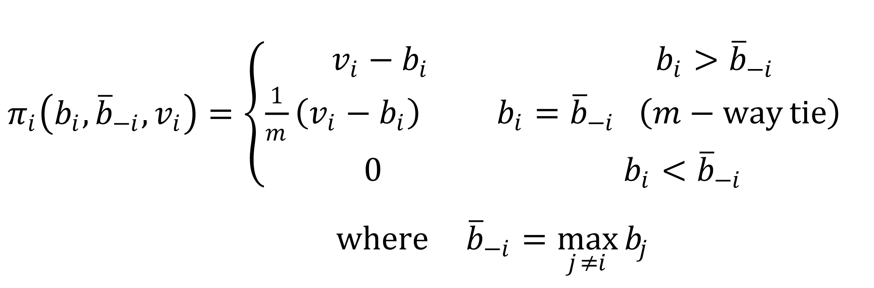
حراج با اطلاعات کامل
حراج غیر حضوری در بالاترین قیمت پیشنهادی
(1st Price Sealed-bid Auction)
1
Pay-offs:
Suppose we change the tie-break rule slightly and say in case of a tie the bidder with the smallest index is the winner.

Slide 12
مثال
حراج یک تابلوی نقاشی (دو نفر خریدار A و B)
V_{A} = 34 V_{B} = 54
حراج‌گذار تعیین کرده قیمت‌های پیشنهادی باید مضربی از 10 و بین 10 تا 50 باشد
پیامد برنده V_{i} – b_{i} و بازنده صفر است. اگر قیمت‌های پیشنهادی برابر باشد:
پیامد هر کدام: ½ (V_{i} – b_{i})
فرم استراتژیک بازی:
 | 10 | 20 | 30 | 40 | 50
10 | 12 , 22 | 0 , 34 | 0 , 24 | 0 , 14 | 0 , 4
20 | 14 , 0 | 7 , 17 | 0 , 24 | 0 , 14 | 0 , 4
30 | 4 , 0 | 4 , 0 | 2 , 12 | 0 , 14 | 0 , 4
NE

Slide 13
Nash equilibria:
1)
𝑏₁ = 𝑣₂
𝑏_{𝑖} = 𝑣_{𝑖} 𝑖 = 2 ,⋯,𝑛
2)
... Many other equilibria However, we can show that in all NE of the game player 1 obtains the object
در این تعادل، قیمت پیشنهادی بازنده برابر ارزش‌گذاری اوست که به آن پیشنهاد صادقانه می‌‌گویند

Slide 14
حراج با اطلاعات کامل
حراج غیر حضوری در دومین بالاترین قیمت پیشنهادی
(2nd Price Sealed-bid Auction)
2
Players: N ={1 ,⋯,𝑛} ; 𝑛 people all bidding for the same indivisible object simultaneously
Each player has a valuation for the object 𝑣_{𝑖}
(for simplicity 𝑣₁>⋯>𝑣_{𝑛})
Strategy: 𝑏_{𝑖} ≥ 0 𝑖=1 ,⋯,𝑛 ; Each bidder submits a non-negative bid
Output: The player with the highest bid is the winner and pays the second highest bid

Slide 15
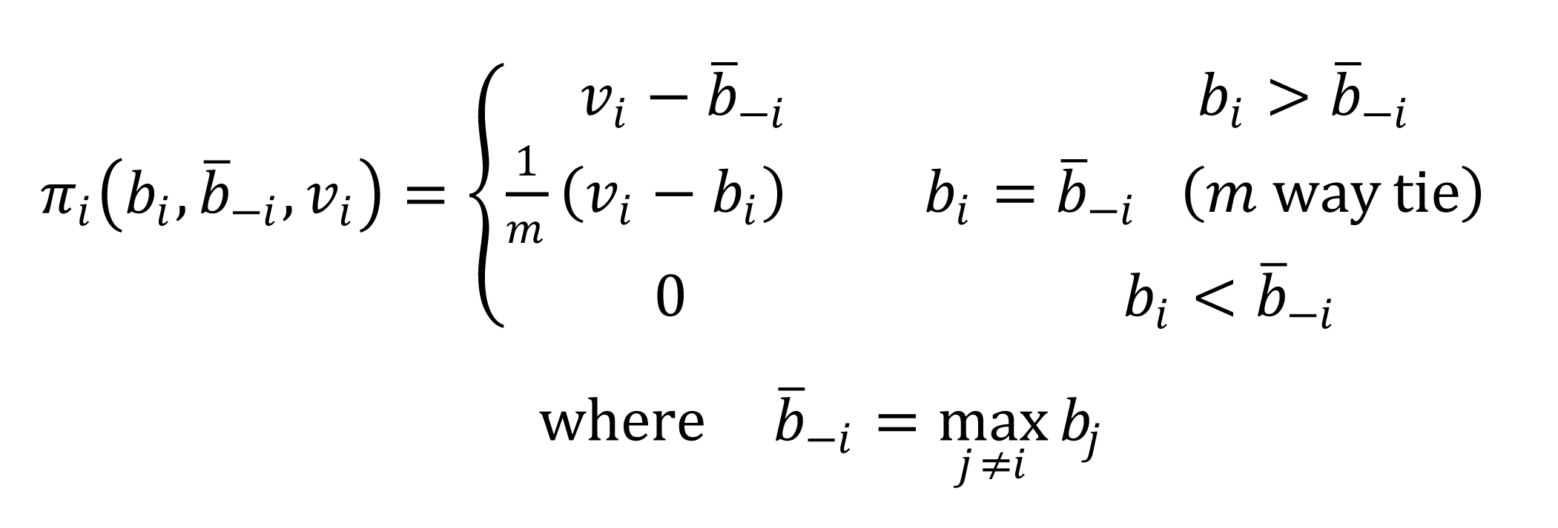
حراج با اطلاعات کامل
حراج غیر حضوری در دومین بالاترین قیمت پیشنهادی
(2nd Price Sealed-bid Auction)
2
Pay-offs:

Slide 16
 | 10 | 20 | 30 | 40 | 50
10 | 12 , 22 | 0 , 44 | 0 , 44 | 0 , 44 | 0 , 44
20 | 24, 0 | 7 , 17 | 0 , 34 | 0 , 34 | 0 , 34
30 | 24 , 0 | 14 , 0 | 2 , 12 | 0 , 24 | 0 , 24
مثال
NE
Nash equilibria:
1)
𝑏_{𝑖} = 𝑣_{𝑖} 𝑖 = 2 ,⋯,𝑛
(یعنی یک تعادل نش این است که هر کسی دقیقاً برابر با valuation انتظاری خودش پیشنهاد ‌دهد)
2)
𝑏₁<𝑣₂
𝑏₂>𝑣₁
𝑏_{𝑗}<𝑏₁ for 𝑗>2

Slide 17
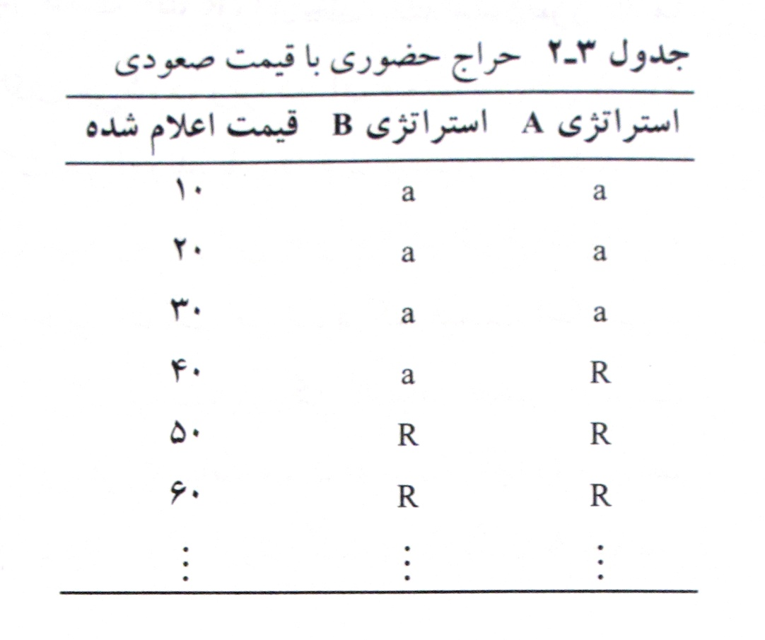
حراج با اطلاعات کامل
حراج حضوری با قیمت صعودی
3
همان مثال قبل با شروع از 10 و افزایش مضربی از 10:
مثال

Slide 18
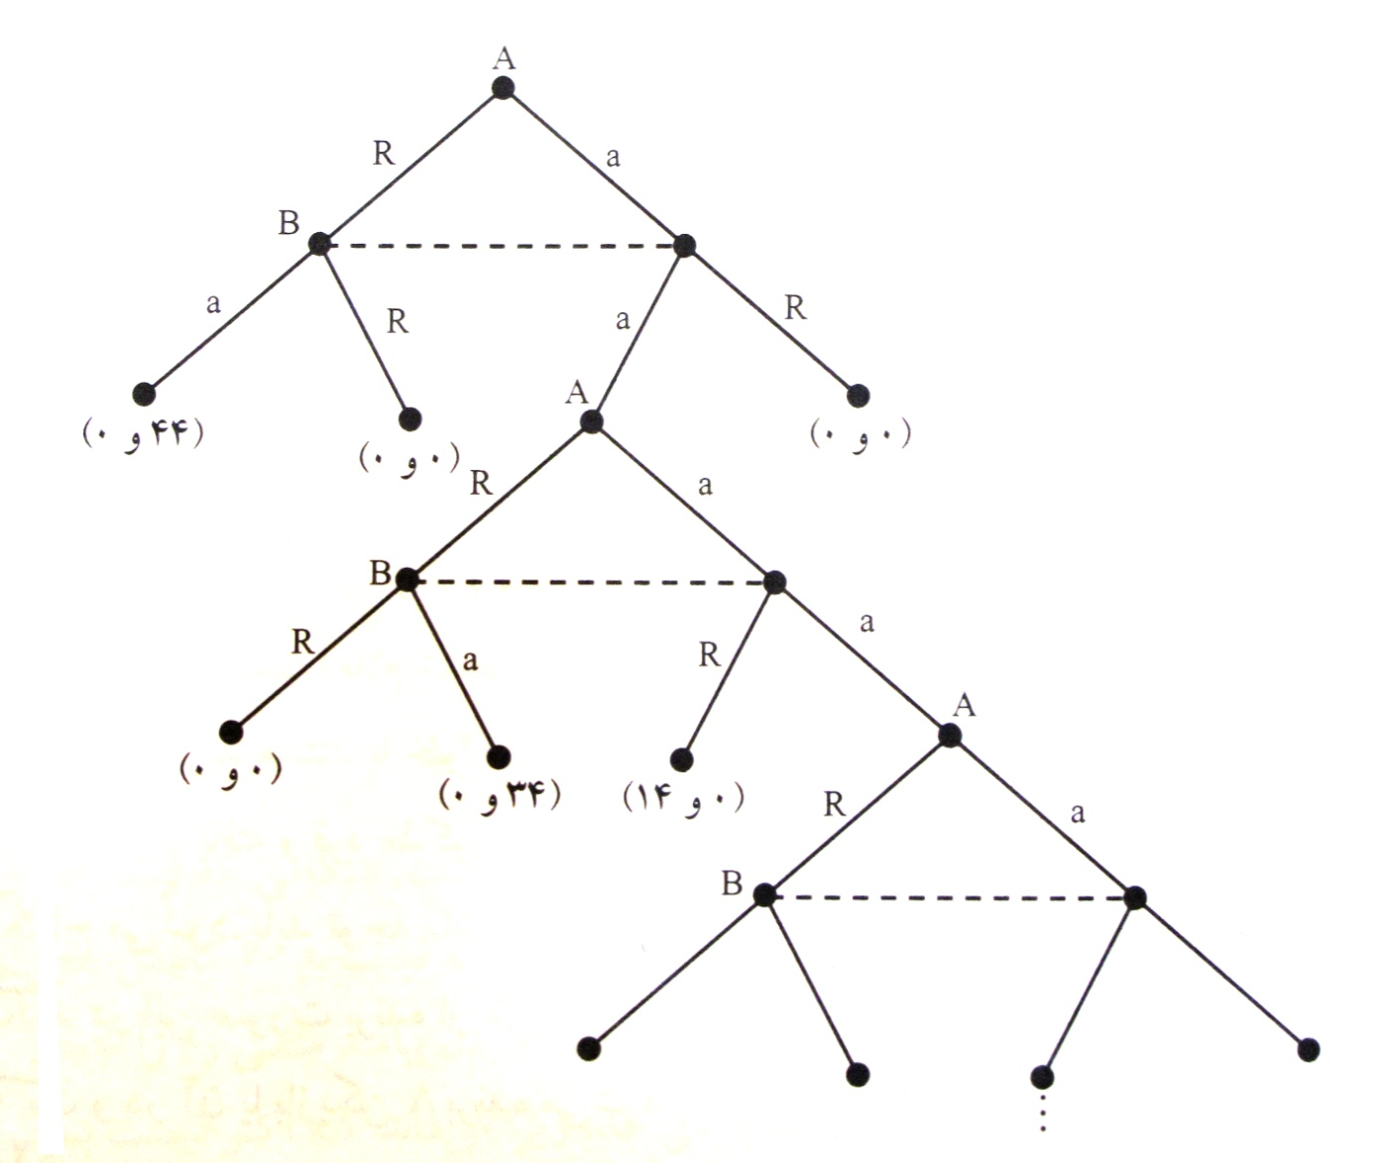
فرم بسط یافتۀ بازی

Slide 19
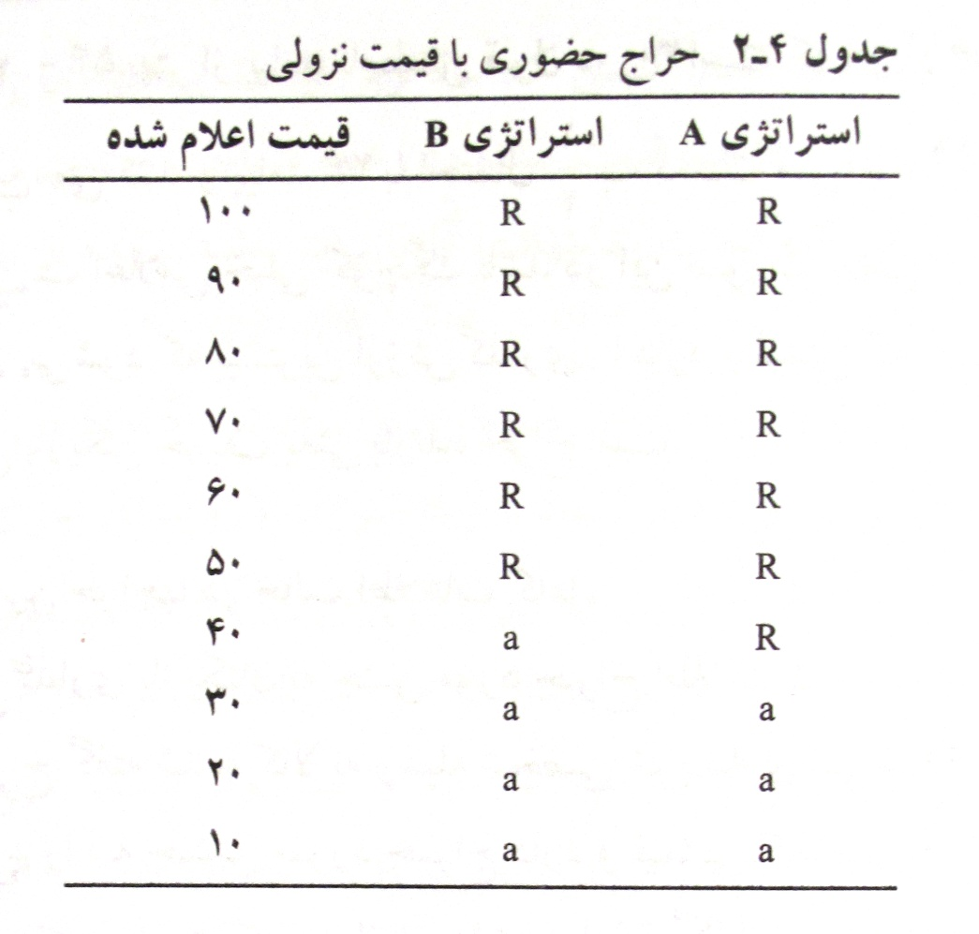
حراج با اطلاعات کامل
حراج حضوری با قیمت نزولی
4
همان مثال قبل با شروع از 100 و کاهش با مضربی از 10:
مثال

Slide 20
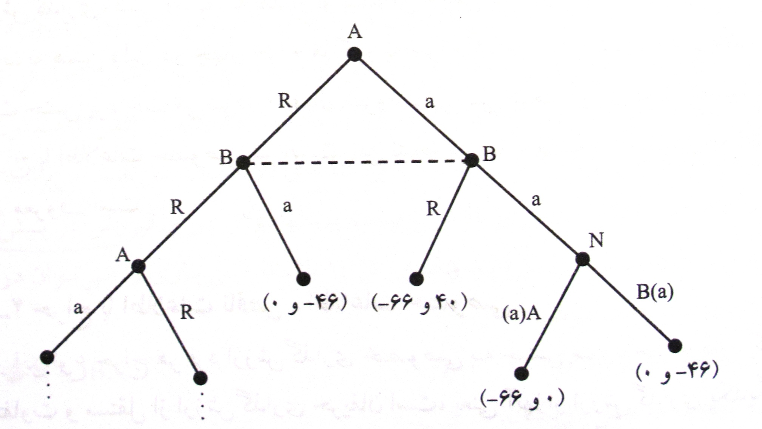
فرم بسط یافتۀ بازی

Slide 21
حراج با اطلاعات ناقص – اطلاعات خصوصی
حراج با ارزش‌گذاری خصوصی گسسته
در بالاترین قیمت پیشنهادی
1
- هر بازیکن ارزش‌گذاری خاص خود را به جنس مورد حراج دارد و از ارزش‌گذاری حریفان هیچ اطلاعی ندارد
- استراتژی، یعنی قیمت پیشنهادی هر بازیکن، تابعی از اطلاعات خصوصی آن
بازیکن است: b_{i}(V_{i})
- وقتی اطلاعات ناقص در حراج وجود داشته باشد، در تعادل قیمت پیشنهادی کمتر از میزان ارزش‌گذاری خصوصی بازیکن به جنس مورد حراج است
- دادن قیمت پیشنهادی پایین‌تر، پیامد بازیکن را افزایش، ولی احتمال برنده شدن را کاهش می‌دهد ( و برعکس)

Slide 22
حراج با اطلاعات ناقص – اطلاعات خصوصی
حراج با ارزش‌گذاری خصوصی گسسته در بالاترین قیمت پیشنهادی (1st Price Sealed-bid Auction)
1
مثال
واگذاری بهره‌برداری از یک نیروگاه برق از طریق مزایده
ارزش‌گذاری هر بازیکن را مستقل از بازیکن دیگر در نظر می‌گیریم
این مثال، یک بازی ایستای با اطلاعات ناقص و متقارن است، متقارن به این معنی که باورها و ارزش‌گذاری بازیکنان مثل هم می‌باشد
حراج‌گذار، حراج غیر حضوری بالاترین قیمت پیشنهادی را برای فروش در پیش گرفته و قیمت‌های پیشنهادی نیز باید مضربی از 10 باشند
این بازی را می‌توان در شکل بازی بیزین ایستا نوشت

Slide 23
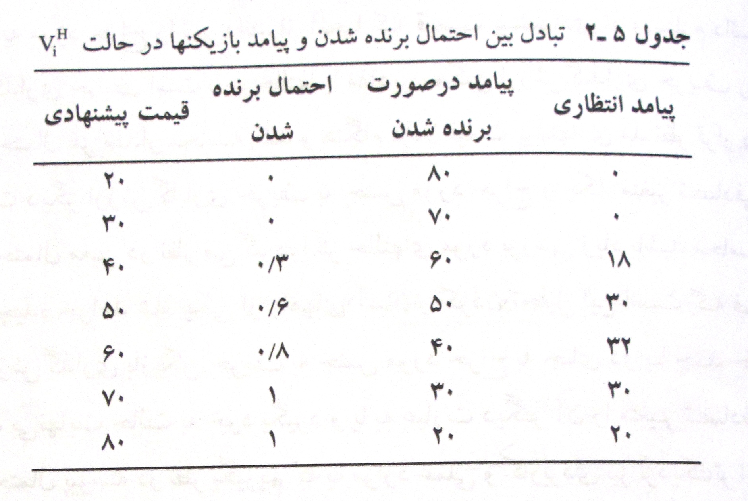

Slide 24
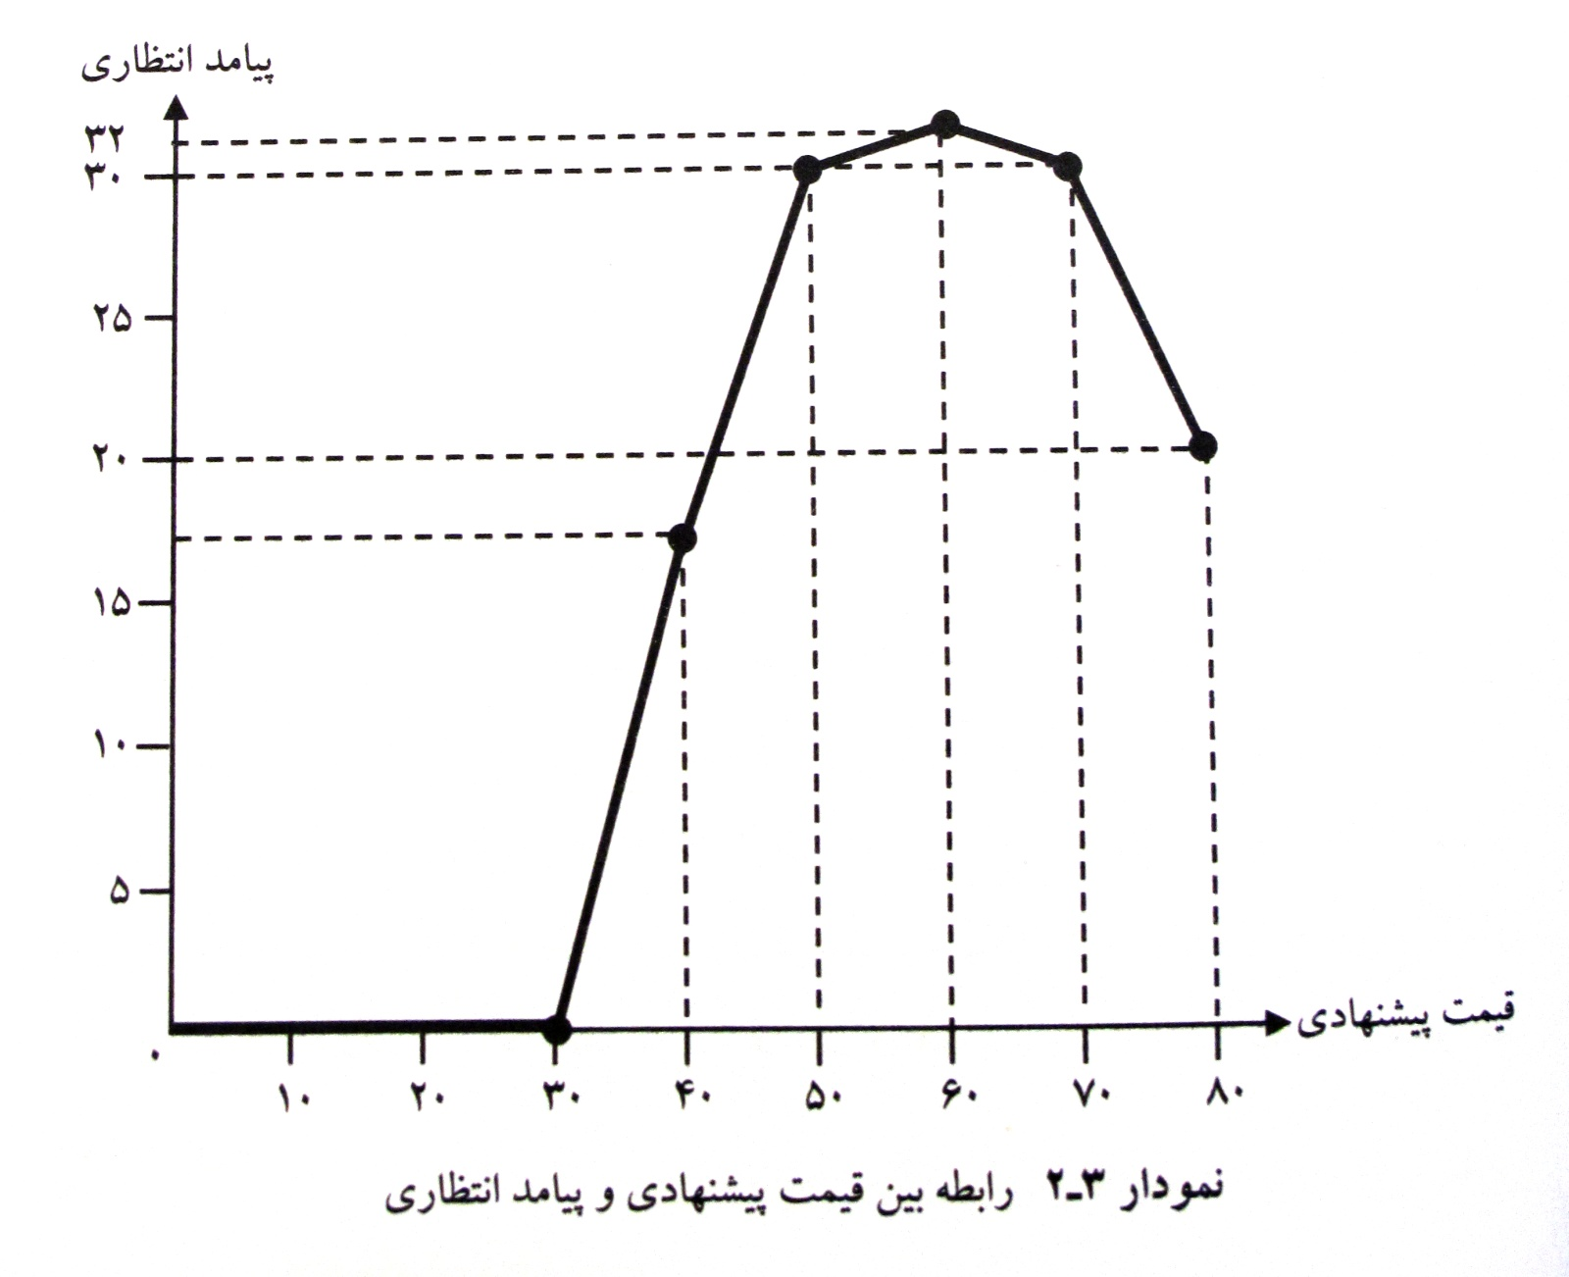
در تعادل بیزین نش قیمت پیشنهادی پیامد انتظاری را برای هر بازیکن حداکثر می‌کند

Slide 25
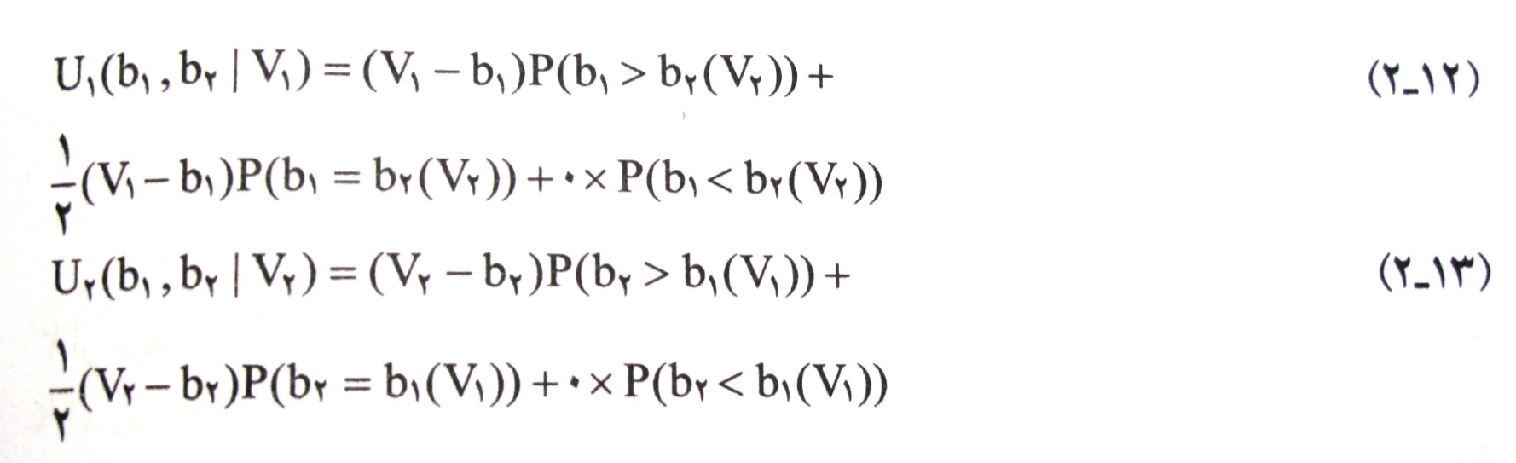
حراج با اطلاعات ناقص – اطلاعات خصوصی
حراج با ارزش‌گذاری خصوصی پیوسته
در بالاترین قیمت پیشنهادی
2
- در این حالت ارزش‌گذاری حریف به جنس مورد حراج، متغیر تصادفی با توزیع احتمال پیوسته در نظر گرفته می‌شود
مثال
    حراج غیر حضوری در بالاترین قیمت پیشنهادی (دو نفر)

Slide 26
حل رابطۀ‌ قبل مستلزم دانستن سه رابطۀ‌ کلیدی است:
1- شکل طریح تابع استراتژی بازیکنان یعنی b_{i} = b_{i}(V_{i})
2- مقدار V و V
3- توزیع احتمال V
فرض کنید استراتژی بازیکنان به این صورت باشد:
b₁(V₁) = a + cV₁
b₂(V₂) = a + cV₂
در این صورت استراتژی بازیکنان متقارن و تعادل به دست آمده نیز متقارن خواهد بود
توزیع احتمال V را یکنواخت در نظر می‌گیریم
اگر c = ½ و a = ½ V آنگاه رابطۀ ‌بالا می‌تواند تعادل باشد

Slide 27
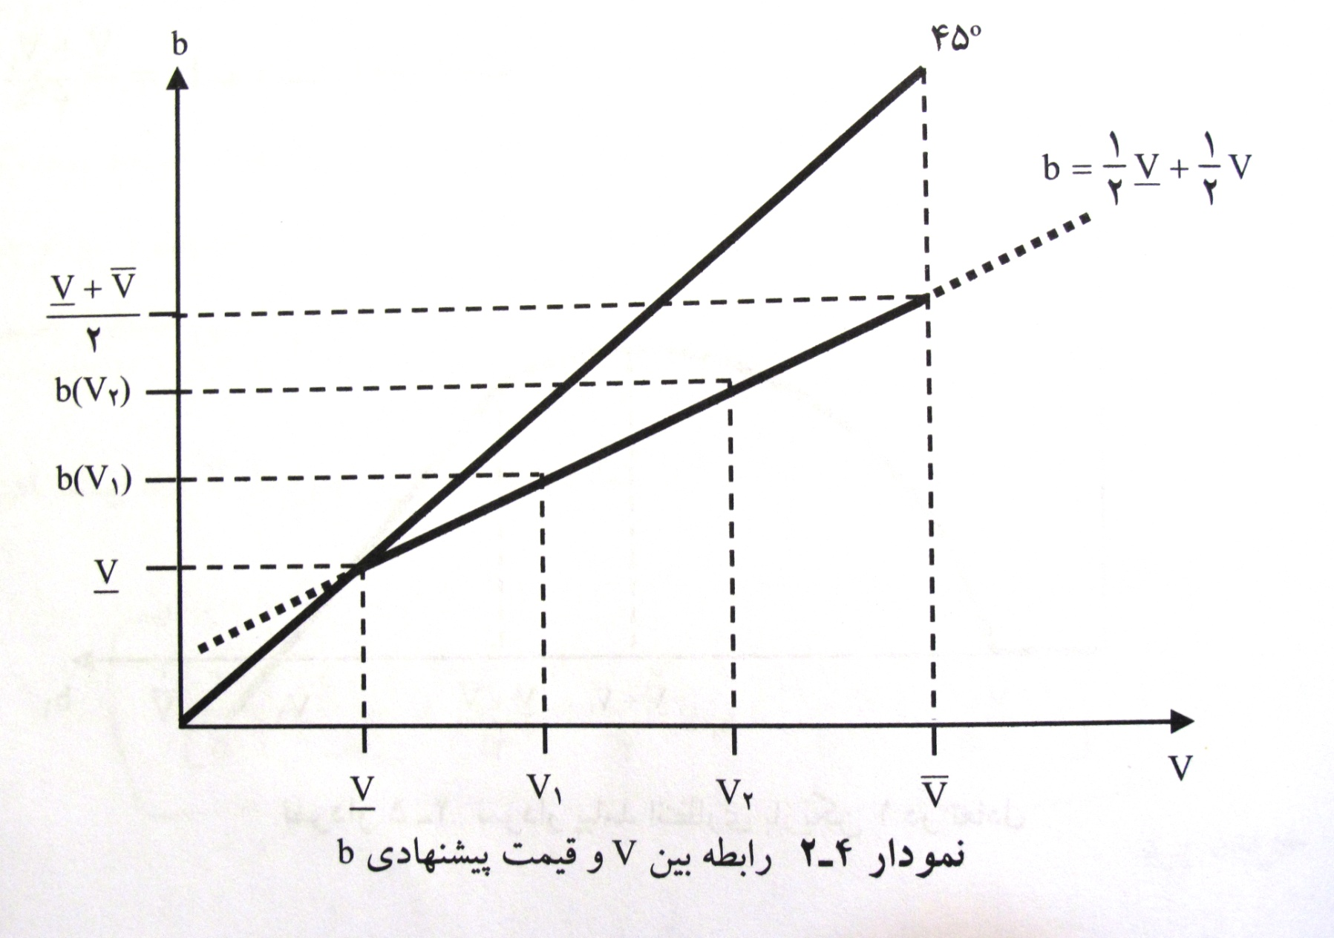
به ازای ارزش‌گذاری بازیکن به جنس مورد حراج، قیمت پیشنهادی بهینۀ او در محور عمودی به‌دست می‌آید

Slide 28
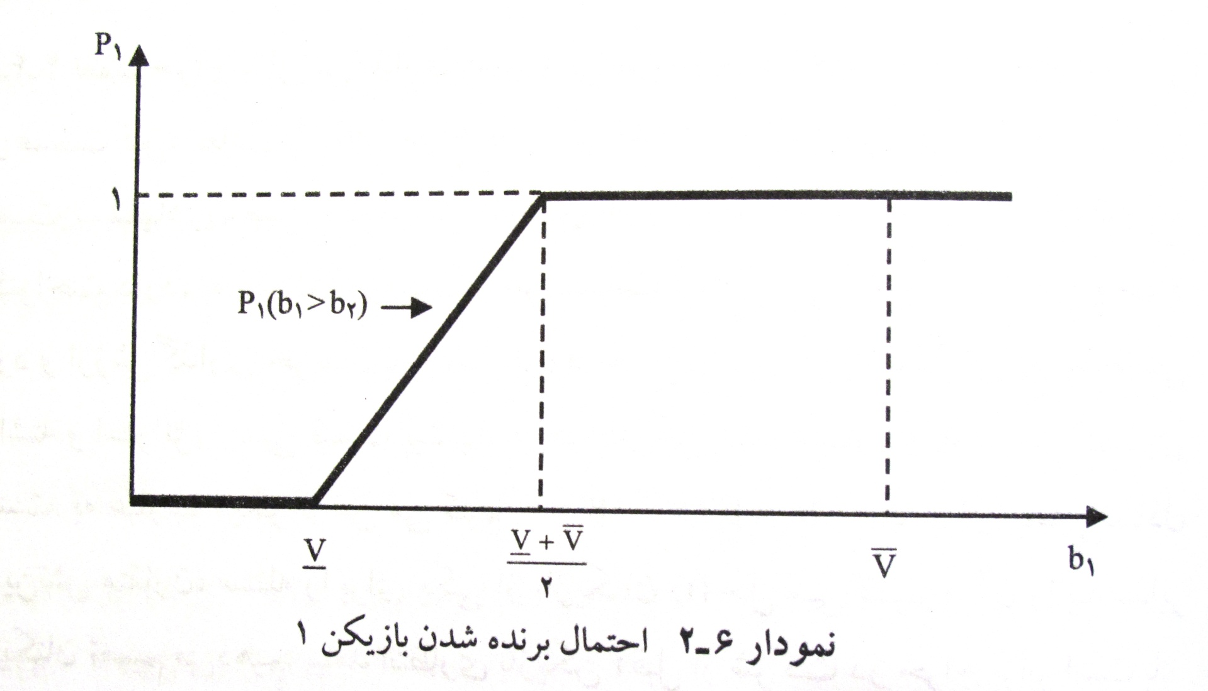

Slide 29
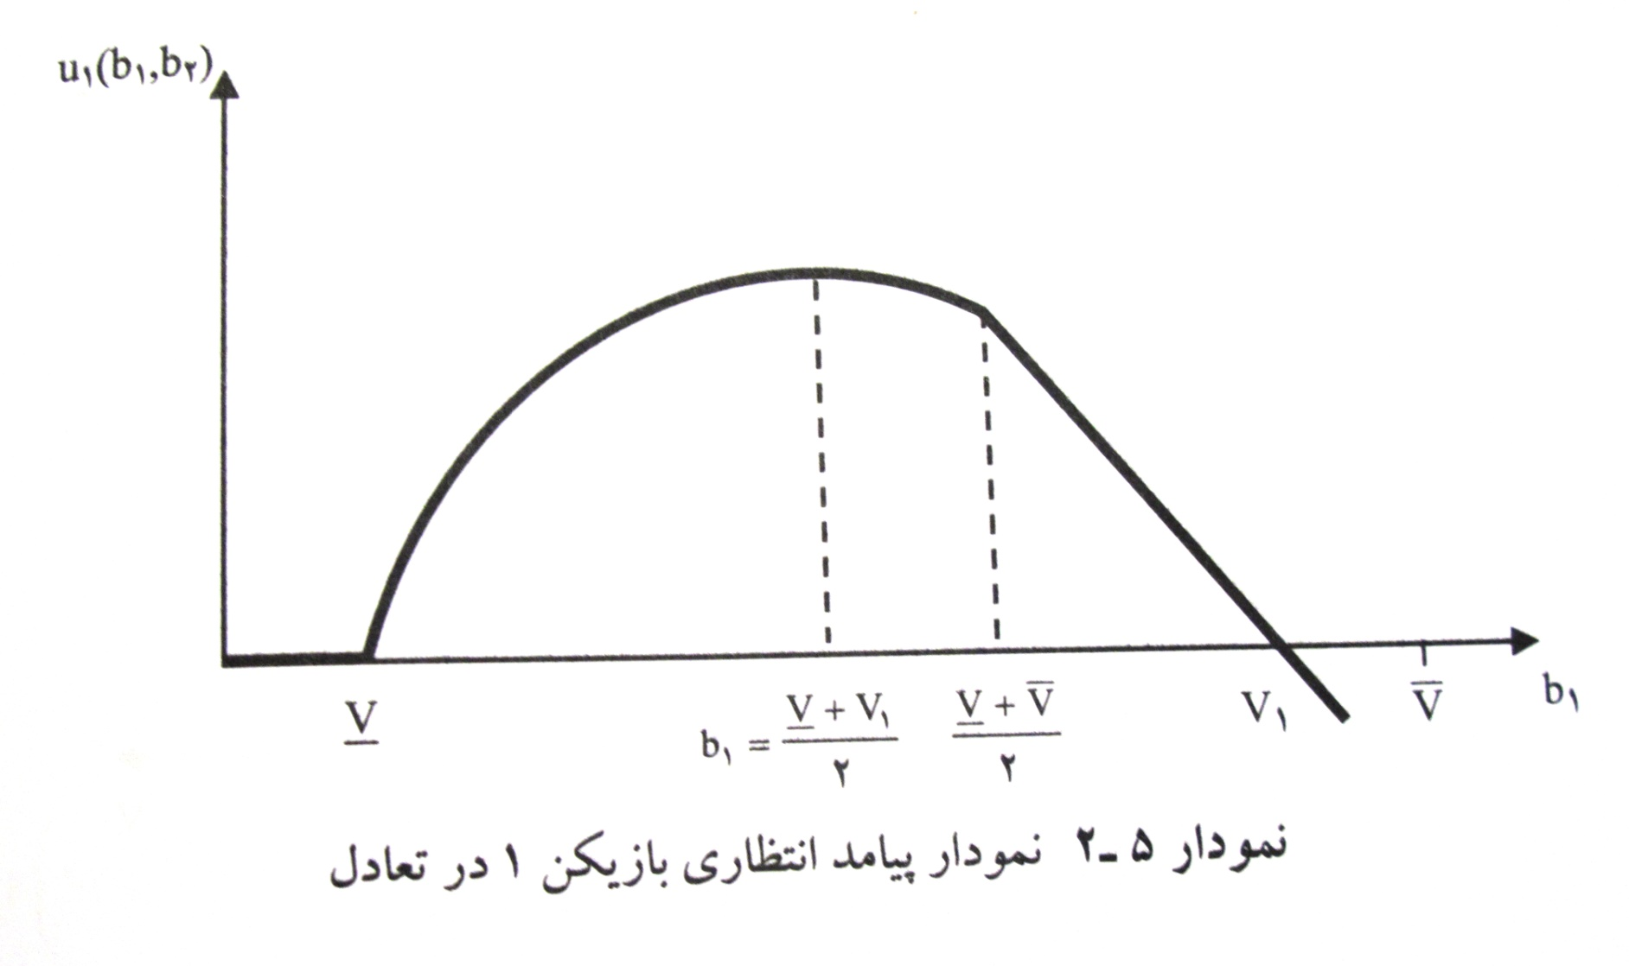

Slide 30
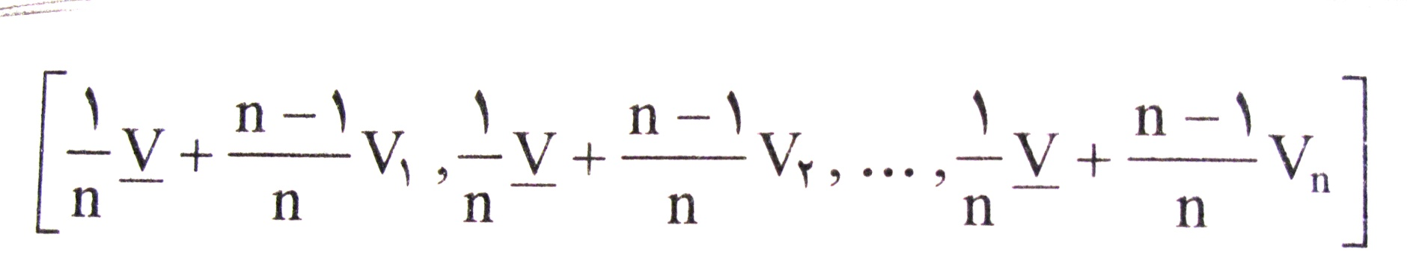
اگر در مثال قبل n شرکت‌کننده داشته باشیم، در این صورت قیمت پیشنهادی تعادل بیزین‌نش بازیکنان:

Slide 31
حراج با اطلاعات ناقص – اطلاعات خصوصی
حراج غیر حضوری با اطلاعات خصوصی در دومین بالاترین قیمت پیشنهادی (2nd Price Sealed-bid Auction)
3
- در این حراج لازم نیست پیشنهاد دهندگان، ارزش‌گذاری حریفان به جنس مورد حراج را در دادن قیمت پیشنهادی خود مد نظر قرار دهند
- قیمت پیشنهادی هر بازیکن مستقل و بدون ارتباط با قیمت پیشنهادی دیگران داده می‌شود
- در این حراج قیمت پیشنهادی برابر با ارزش‌گذاری خصوصی فرد به جنس مورد حراج ، یکی از تعادل‌های نش است. یعنی این حالت به ضرر بازیکن نیست، زیرا قیمتی که در صورت برنده شدن پرداخت خواهد کرد ، قیمت پیشنهادی خود او نیست، بلکه دومین بالاترین قیمت پیشنهادی است.

Slide 32
مثال
حراج | V1 | V2 | V3 | V4 | V5
حراج 1 | 99 | 100 | 98 | 80 | 70
حراج 2 | 100 | 60 | 100 | 30 | 65
حراج 3 | 20 | 20 | 20 | 100 | 20
بنابراین در این نوع حراج اگر بیش از یک نفر بالاترین ارزش‌گذاری را داشته باشند به نفع فروشنده است، زیرا برنده پیامد صفر به‌دست می‌آورد و فروشنده بیشترین درآمد را صاحب می‌شود

Slide 33
حراج با اطلاعات ناقص – اطلاعات خصوصی
حراج حضوری با اطلاعات خصوصی و قیمت نزولی
4
- افراد بر اساس ارزش‌گذاری خود رتبه‌بندی می‌شوند
به لحاظ استراتژیک در حراج حضوری با قیمت نزولی با حراج غیر حضوری بالاترین قیمت پیشنهادی معادل هم هستند

Slide 34
حراج با اطلاعات ناقص – اطلاعات خصوصی
حراج حضوری با اطلاعات خصوصی و قیمت صعودی
5
در این نوع حراج‌ها، حراج‌گذار نمی‌تواند تمام ارزش‌گذاری برنده به جنس مورد حراج را عاید خود کند. اما اگر چند نفر بالاترین ارزش‌گذاری را داشته باشند، حراج‌گذار می‌تواند کل ارزش‌گذاری برنده به جنس مورد حراج را نصیب خود کند

Slide 35
نتیجه‌گیری
حراج وسیلۀ مناسبی برای کشف قیمت یا کشف ارزش‌گذاری افراد به جنس مورد حراج است و در مورد کشف تمایل پرداخت افراد به آن کالا یا خدمت به کار می‌رود
در حراج با اطلاعات کامل:
در هر چهار نوع حراج گفته شده، کالا به وسیلۀ شخصی خریداری می‌شود که بالاترین ارزش‌گذاری را به جنس مورد حراج دارد و قیمتی که می‌پردازد برابر با ارزش‌گذاری کسی است که بعد از او بیشترین ارزش‌گذاری را به جنس مورد حراج دارد. در نتیجه در هر 4 حراج به حراج‌گذار یا فروشنده مبلغ یکسان بابت جنس پرداخت می‌شود
قضیه درآمدهای معادل (revenue equivalance theorem)

Slide 36
نتیجه‌گیری
در حراج غیرحضوری با اطلاعات کامل، دونوع حراج مذکور درآمد یکسان را عاید حراج‌گذار می‌کنند، در حالی که در اطلاعات خصوصی، حراج غیر حضوری دومین بالاترین قیمت پیشنهادی، درآمد بیشتری را نسبت به حراج بالاترین قیمت پیشنهادی عاید فروشنده می‌کند
می‌توان نتیجه گرفت:
حراج حضوری با قیمت صعودی حراج غیر حضوری 2nd Price
حراج حضوری با قیمت نزولی حراج غیرحضوری 1st Price

Slide 37
منابع
1- «نظریه بازی‌ها و کاربردهای آن»، دکتر قهرمان عبدلی، انتشارات سمت
2- جزوۀ درسی نظریه بازی‌ها، دانشگاه شریف، دکتر فرشاد فاطمی
3- بررسی نظریۀ حراج و کاربردهای آن در مدیریت، علیرضا صادقی‌پور، مجله ریاضی شریف

Slide 38

Thanks for Your Attention…

